Slide 1
LABORATORIO CORSO DI SOSTEGNO G1-G2 a.a.2019/20
«Didattica speciale: codici comunicativi della educazione linguistica».
Lezione 2: la comunicazione aumentativa alternativa (CAA) e cenni ad altri sistemi.
Docente formatore Prof.ssa Chiara Vitali

Slide 2
Ricapitoliamo la lezione precedente!
l’apprendimento come processo che modifica il comportamento (la concatenazione gerarchica dei tipi di apprendimento secondo Gagnè;il concetto di «spazio vitale» della psicologia sociale; la motivazione come fattore principale nell’apprendimento).
Didattica inclusiva e BES (le indicazioni normative; la differenza tra difficoltà e disturbo)
BES e BiLS (il profilo glottomatetico funzionale)
L’uso del «medium sonoro» nei casi di compromissione del linguaggio, con assenza o quasi di produzione verbale.

Slide 3

Il «medium sonoro»
Acquistando particolare significatività la precocità dell’esperienza sonora nel suo significato biologico-relazionale, e, considerando la connotazione che l’elemento sonoro assume nell’ambito della relazione primaria e del suo sviluppo, l’elemento sonoro-musicale, nel suo essere linguaggio ricco di implicazioni sensoriali e percettive, ha in sé la potenzialità di favorire uno spazio di scambio.
All’interno di questo spazio nasce e si sviluppa una comunicazione condivisa attraverso momenti di sintonizzazione che sono alla base della relazione intersoggettiva.

Slide 4
Modelli di riferimento nell’uso del «medium sonoro»
- La didattica classica per la propedeutica musicale
Il modello recettivo nella musicoterapia (ascolto)
Il modello attivo nella musicoterapia (creazione)
Il modello di improvvisazione nella didattica Orff-Schulwerk
Altri modelli di improvvisazione (body percussion ecc…)

Slide 5

Fine della ricapitolazione!?
PRO-MEMORIA
Vedi video (se saltati nella precedente lezione)
Rivedere l’ultima parte sui modelli di improvvisazione (se trattati velocemente)

Slide 6

Lezione 2 - La Comunicazione Aumentativa Alternativa (CAA) – termini e definizioni.
COMUNICAZIONE
AUMENTATIVA
ALTERNATIVA

Slide 7
La Comunicazione
Il termine «comunicazione» deriva dal latino «communico» che significa mettere in comune, fare partecipe, condividere; nella sua prima definizione, perciò, è l’insieme dei fenomeni che comportano il trasferimento di informazioni.
Per definizione la comunicazione è un processo in cui si realizza uno scambio interattivo osservabile tra due o più partecipanti, dotato di intenzionalità reciproca e di un certo livello di consapevolezza, in cui c’è condivisione di sistemi di significati sulla base di sistemi simbolici e convenzionali di significazione specifici dei singoli contesti culturali.

Slide 8
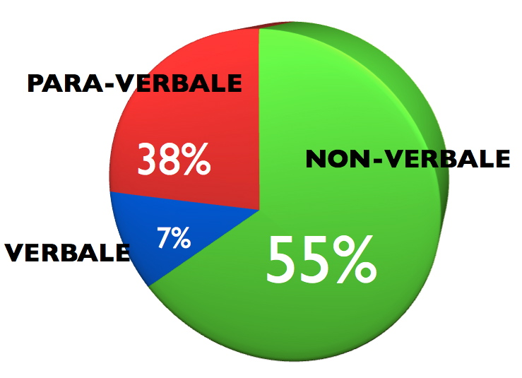
I tre livelli della comunicazione
La nota divisione triadica della comunicazione
da tener presente:
Verbale: indica «ciò che si dice, o che si scrive», ovvero la scelta delle parole, la costruzione logica delle frasi e l’uso di alcuni termini piuttosto che di altri;
Paraverbale: indica «il modo» in cui qualcosa viene detto; ci si riferisce cioè al tono, alla velocità, al timbro, al volume, ecc. della voce;
Non verbale: tutto quello che si trasmette attraverso la propria postura, i propri movimenti, ma anche attraverso la posizione occupata nello spazio ( quale zona di un ambiente si occupa, quale distanza dall’interlocutore, ecc.) e gli aspetti estetici (il modo di vestire e di prendersi cura di sé)

Slide 9
Il sistema verbale
La comunicazione verbale, che caratterizza l’area linguistica, è composta da:
Produzione verbale, definito anche OUTPUT, quindi messaggio che viene emesso da colui che invia le informazioni. Questa capacità ha sede nell’area di Broca dell’encefalo;
Ricezione, definito anche INPUT, cioè il messaggio che arriva al destinatario e che da esso viene compreso. Questa capacità ha sede nell’ area di Wernicke dell’encefalo.

Slide 10
La comunicazione verbale
Inoltre, quando si parla di comunicazione è necessario tenere presenti gli elementi costitutivi della comunicazione interpersonale, ovvero:
L’emittente, colui che invia le informazioni;
Il destinatario, colui che riceve le informazioni;
Il messaggio, l’insieme delle informazioni che l’emittente invia al destinatario;
Il canale, ossia il tramite mediante il quale il messaggio viene inoltrato;
La codificazione, il processo mediante il quale pensieri, motivazioni, aspettative dell’emittente vengono tradotte in simboli e inviate codificate al destinatario;
La decodificazione, processo mediante il quale il destinatario coglie i processi interni dell’emittente attraverso un’opera di traduzione dei simboli contenuti nel messaggio;
Il feedback, processo mediante il quale l’emittente è in grado di analizzare e valutare gli effetti prodotti dal messaggio da lui inviato;
Il contesto, la situazione all’interno della quale ha luogo il processo comunicativo.

Slide 11
Una Nuova definizione di comunicazione
La comunicazione è quindi da intendersi non solo come mezzo o strumento in dote all’individuo, ma più come dimensione psicologica costitutiva del soggetto, in quanto è un’ attività eminentemente sociale e cognitiva che presuppone l’intenzionalità del soggetto.
Può essere così rappresentata come:
- trasmissione di informazioni,
capacità di generare significati e di dotare di significato il messaggio,
interazione tra testo e contesto,
gioco di relazione che contribuisce a definire l’identità personale e la rete di relazioni in cui ognuno è inserito
come costruzione di significati condivisi.

Slide 12

La comunicazione è un fondamentale diritto umano!
E’ attraverso la comunicazione che si apre la relazione con l’altro e che si crea la nostra identità personale. In situazioni di normalità ciò avviene tramite le parole, la scrittura e il linguaggio del corpo. Nei casi di grave disabilità cognitiva, sensoriale o motoria non sempre ci si può affidare alla comunicazione del corpo, dell’espressione del viso, alla voce o alla scrittura.
Il National Commitee for Communication Needs of Persons with Disabilities, 1992, ha appunto dichiarato una carta dei diritti della comunicazione, esprimendo che «Ogni persona indipendentemente dal grado di disabilità, ha il diritto fondamentale di influenzare, mediante la comunicazione, le condizioni della sua vita». Oltre a ciò la Carta si promuncia anche su questi diritti:

Slide 13
1. Il diritto di richiedere gli oggetti, le azioni, le situazioni e le persone desiderate, così come di esprimere preferenze e sentimenti. 2. Il diritto di disporre di scelte e alternative. 3. Il diritto di rifiutare oggetti, situazioni, azioni non desiderate e di declinare tutte le offerte proposte. 4. Il diritto di chiedere e ottenere attenzione e scambi comunicativi con altre persone. 5. Il diritto di richiedere informazioni riguardo a oggetti, persone, situazioni o fatti di proprio interesse. 6. Il diritto di veder attivare tutti gli interventi o le terapie necessari a permettere di comunicare messaggi in qualsiasi modo e nella maniera più efficace possibile, per quanto la propria disabilità lo consenta. 7. Il diritto di veder riconosciuti comunque i propri atti comunicativi e di ottenere una risposta anche nel caso in cui l'interlocutore non sia in grado di soddisfare la richiesta. 8. Il diritto di avere accesso in qualsiasi momento ad ogni necessario ausilio di comunicazione aumentativa-alternativa, o altro, e il diritto di averli sempre in buone condizioni di funzionamento. 9. Il diritto di disporre di occasioni e contesti che prevedano ed incoraggino le persone con disabilità a partecipare come partner comunicativo a tutti gli effetti a scambi relazionali con altri individui, anche propri pari. 10. Il diritto di essere informato riguardo a persone, cose e fatti relativi al proprio ambiente di vita più prossimo. 11. Il diritto di vedersi rivolgere atti comunicativi che riconoscano e rispettino la propria dignità e, in particolare, di partecipare a conversazioni relative a persone portate al proprio cospetto. 12. Il diritto di ricevere messaggi significativi, comprensibili e appropriati dal punto di vista culturale e linguistico.

Slide 14
La CAA
Il termine comunicazione aumentativa alternativa è utilizzato per descrivere l’insieme di conoscenze, tecniche, strategie che facilitano e/o aumentano la comunicazione in persone che hanno difficoltà ad usare più canali comunicativi, soprattutto il linguaggio orale e la scrittura.
Con l’aggettivo «aumentativa» si indicano le modalità di comunicazione utilizzate volte ad accrescere la comunicazione naturale, perciò obiettivo della CAA è quello di espandere le capacità comunicative, attraverso tutte le modalità e i canali a disposizione.
L’aggettivo «alternativa» invece, usato sempre meno, presuppone di sostituire le modalità comunicative già esistenti con altre forme più funzionali.
La CAA non è sostitutiva del linguaggio orale e non ne inibisce lo sviluppo (là dove è possibile), ma viene utilizzata come sostegno alla relazione, alla comprensione e al pensiero.
(Rivarola, 2009)

Slide 15
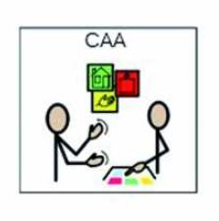
Il termine CAA
Con il termine CAA si considera quindi tutto quello che aiuta chi non può parlare a comunicare. Perciò l’obiettivo è di mettere ogni persona con complessi bisogni comunicativi nelle condizioni di poter
attuare scelte,
esprimere un rifiuto, un assenso,
raccontare,
esprimere stati d’animo,
influenzare il proprio ambiente e auto-determinarsi.
Come riportato da Wilkinson e Henning (2007) è possibile definire i diversi ruoli della CAA come modalità di comunicazione. Gli autori affermano che uno dei ruoli più immediati della CAA è di facilitare le abilità espressive degli individui che hanno relativamente una buona comprensione di linguaggio, ma che hanno delle difficoltà nella produzione linguistica. Per queste persone, perciò, la CAA serve primariamente come modalità di output.

Slide 16
I 4 ruoli della CAA
1) Il primo ruolo della CAA, tuttavia, è di uguale importanza come strumento di entrambi gli elementi della comunicazione:
Espressiva (OUTPUT)
Recettiva (INPUT)
Molte disabilità infatti possono interferire non solo sulla produzione linguistica (ad. es.: afasia, disartria, dislalia), ma anche con le abilità di comprensione (ad. es.: agnosia uditiva verbale, sindrome semantico-pragmatica).
2) Un secondo ruolo della CAA è permettere a chi ne fa uso di esprimere una gamma di funzioni di comunicazione nei diversi setting e con diverse persone/partner comunicativi. Lo scopo è di utilizzare le competenze presenti: cognitive, motorie, sociali e linguistiche per incontrare i bisogni dell’individuo usando qualsiasi tecnologia e facendo appello agli usi, alla versatilità e alla facilità di insegnamento.
3 ) Il terzo ruolo della CAA è di essere uno strumento che aiuti a ridurre i comportamenti problematici, come aggressività, autolesionismo o comportamenti socialmente inadeguati.
4) Il quarto è di essere un tramite mediante cui sviluppare il linguaggio orale, in quanto il livello simbolico della CAA fornisce spesso un accesso alle funzioni interconnesse alla comunicazione simbolica.

Slide 17
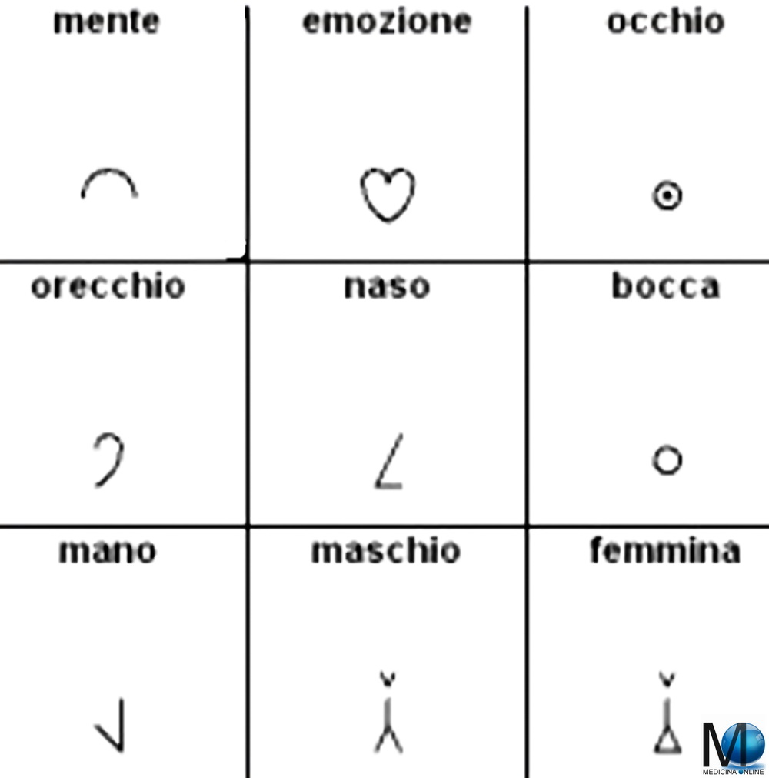
Breve storia della CAA a partire dai simboli Bliss (il dimostrativo su www.mindexpress.it) - Il Blissymbolics fu per molti anni il principale sistema grafico di comunicazione utilizzato nel mondo. - Nel 1982, a Toronto, nasce la ISAAC (International Society for Augmentative and Alternative Communication), associazione tuttora vigente che lavora per migliorare la vita di bambini e adulti che utilizzano la CAA. - Se inizialmente la CAA si rivolgeva principalmente a persone affette da disturbi motori e difficoltà nel linguaggio orale, ma con intatte capacità cognitive, ora si rivolge ad un ampio spettro di patologie con coinvolgimento anche, e soprattutto,degli aspetti cognitivi (cfr. Ritardo Mentale, Disturbi pervasivi dello Svilullo, Disturbi dello spettro autistico).

Slide 18
Strumenti di CAA
Sono ausili di vario genere che permettono alle persone con bisogni comunicativi speciali di poter comunicare all’interno dei loro ambienti di vita con i diversi partner comunicativi. Gli strumenti sono molteplici e rispondono tutti alle caratteristiche della comunicazione.
La comunicazione fra due interlocutori, infatti, è data da una fase sia recettiva (INPUT) che da una fase espressiva (OUTPUT).
Nella CAA un partner si esprime con il linguaggio usando un output aumentato, mentre l’altro partner riceve il linguaggio come input aumentato. Per il soggetto non verbale, l’input e l’output dovrebbero essere sia visivi che uditivi.
Presupposto della CAA è che entrambi i partner comunicativi usino la CAA. Questo è un elemento essenziale perché essa abbia successo: il partner verbale interagisce con il partner non verbale e allo stesso tempo gli insegna il linguaggio modellandone l’uso (rif. «tecnica del modellamento»).

Slide 19
Classificazione della CAA
A seconda dei mezzi utilizzati, la CAA può essere classificata in:
CAA non assistita, che comprende la lingua dei segni, non richiede strumenti o dispositivi esterni per aumentare la comunicazione e l’eloquio. Se l’input viene aumentato sotto forma di segni manuali, allora è importante che il partner verbale usi sia i segni, sia il linguaggio verbale durante tutte le attività che si svolgono insieme. Altre forme di CAA assistita, ad esempio, sono i gesti, le vocalizzazioni e la ricezione tattile dei segni.
CAA assistita, che richiede l’utilizzo di sistemi esterni di comunicazione, comprende il sistema dei simboli e i dispositivi per la comunicazione con emissione di voce.

Slide 20

Il sistema dei simboli CAA
Per quanto riguarda il sistema dei simboli si possono avere due tipi di sistemi: rappresentazionali e tangibili.
I sistemi rappresentazionali utilizzano simboli bidimensionali e comprendono fotografie o disegni semplici, come quelli dei Picture Communication Symbols (PCS). I sistemi simbolici più noti sono i seguenti:
- PECS (comunicazione funzionale e comunicazione per lo scambio sociale. 6 fasi. Rinforzi)
- ARAASAC
- WIDGET (verbi, plurale, superlativo, diminutivi, accrescitivi…)-GB
- BLISS (semantografico-26 segni)
- REBUS
Si differenziano per i pittogrammi, per il fatto che alcuni hanno i connettivi, altri no. Alcuni sono curvabili sulla persona, altri rimangono standard.
I sistemi tangibili sono costituiti da oggetti, parti di oggetti in miniatura, simboli con superfici tattili, simboli con disegni semplici adattati con contorni in rilievo. [rif.«libro tattile»]

Slide 21
PECS – Approfondimento
Con la sigla PECS si intende il metodo di Picture Exchange Communication System. Questo metodo è stato sviluppato a partire dal 1985 e si basa sui principi del metodo ABA e sul Verbal Behaviour di Skinner.
E’ una strategia che si basa sulla comunicazione attraverso lo scambio di, inizialmente, una singola immagine PECS e successivamente di una striscia costituita da diverse immagini PECS che compongono una frase. Le immagini PECS sono costituite sul fronte dal simbolo e sul retro da un pezzo di velcro. Sono contenute all’interno di un quaderno (detto «quaderno delle attività») anch’esso composto da pagine con strisce di velcro su cui vengono posizionati i simboli e la striscia per frasi, in modo che l’alunno possa staccare le immagini e scambiarle con il suo partner comunicativo.
VIDEO https://www.youtube.com/watch?v=Q_I1VaaiQDk
Per capire che cos’è un quaderno, semplice, delle attività per la CAA.
VIDEO https://www.youtube.com/watch?v=37o1Py7wOu8
Per capire meglio come costruire un quaderno delle attività per la CAA

Slide 22
Le basi del PECS
Il mezzo utilizzato per insegnare l’atto comunicativo è il rinforzo:
sociale oppure tangibile.
Secondo il metodo PECS le basi di questo tipo di comunicazione prevedono di:
Creare ambienti educativi dove le possibilità di apprendimento di abilità comunicative/funzionali sono alte
Creare molte opportunità comunicative all’interno di ambienti concreti contenenti materiali interessanti ed attività utili
Scoprire cosa è probabile che un soggetto coglia nel corso delle varie attività
Fare in modo che l’oggetto desiderato «scompaia» abbastanza a lungo in modo che l’alunno cominci a volerlo o ad averne bisogno
Organizzare l’ambiente affinché gli oggetti desiderati non siano fisicamente raggiungibili

Slide 23
Le 6 fasi di insegnamento del sistema PECS
Per sviluppare la comunicazione funzionale e la comunicazione con scambio sociale (evitando di «anticipare»).
6 fasi:
Immagine/oggetto-richiesta
Andare verso il quaderno delle attività, staccare-attaccare, consegnare la tessera
Discriminazione e scelta dei simboli
Costruzione della frase (stringa comunicativa)
Rispondere a domanda «cosa vuoi»
Commentare una risposta

Slide 24
Nella prima fase
In questa fase si insegna a fare richieste, con l’obiettivo dell’iniziativa da parte del soggetto, per cui è l’alunno che deve incominciare la comunicazione. Si utilizza una sola immagine alla volta, in quanto la discriminazione delle immagini non è un pre-requisito. Le persone coinvolte in questo step sono tre:
l’alunno
Il partner comunicativo, che è la persona a cui viene indirizzata la richiesta
Il prompter (aiuto)
Il prompt, l’aiuto fornito inizialmente e che deve essere gradatamente eliminato, può essere di tipo:
Fisico
Verbale
Gestuale
Visivo

Slide 25
Sempre Nella prima fase: ruoli e mansioni
Le mansione del prompter sono quelle di: aspettare che l’alunno prenda l’iniziativa, fornire prompt fisici per prendere l’immagine, porgerla al partner comunicativo e rilasciarla, senza interagire con l’alunno e dare rinforzi.
Il ruolo del partner comunicativo è di attrarre l’alunno, di consegnare entro mezzo secondo circa l’oggetto e di dire il nome dell’oggetto mentre lo prende. Inoltre, affinché l’alunno consegni l’immagine è importante che il partner comunicativo tenga la mano aperta, ma non deve essere mostrata prima che l’alunno prenda l’iniziativa e deve essere ridotta via via.

Slide 26
Sintesi - Descrizione fase 1
Una volta che l’alunno ha preso l’iniziativa, gli si insegna la risposta motoria: prendere l’immagine, allungarsi verso l’interlocutore e rilasciare l’immagine.
Per educarlo a ciò si utilizza la procedura del prompt a due con concatenamento retrogrado, ossia la sequenza di comportamenti viene insegnata rinforzando l’acquisizione dell’ultimo passo, poi del penultimo e così via. Questo perché il comportamento temporalmente più vicino al ricevere il rinforzo è quello più facilmente appreso.
In questa prima fase, riassumendo, l’alunno sceglie e prende un gioco/oggetto, il partner comunicativo prende il simbolo dell’oggetto. Quando l’alunno tende a riprenderlo il partner comunicativo apre la mano secondo il gesto del «dammi» e l’alunno viene aiutato a dare l’immagine; appena l’alunno rilascia l’immagine il partner comunicativo consegna l’oggetto.
Per stabilire il criterio di acquisizione di tale fase è necessario che vi sia stato lo scambio indipendente per almeno 3-5 rinforzi con due o più partner comunicativi in almeno due ambienti.

Slide 27
Nella seconda fase
In questa fase viene definita distanza e insistenza. L’obiettivo principe è la persistenza nonostante gli ostacoli; non viene ancora insegnata la discriminazione di immagini, ma è importante che l’alunno abbia il suo quaderno PECS. L’alunno viene addestrato ad andare dal partner comunicativo, ad arrivare al quaderno, a giungere da entrambi e infine a spostarsi da un ambiente all’altro. Questa fase prevede che all’alunno sia insegnato a chiamare il partner comunicativo quando questo è girato, a portarsi dietro il quaderno, anche in altri ambienti e a fare richieste in attività di gruppo.
Un fattore importante in questa fase è il contatto oculare. Infatti, man mano che il partner comunicativo si sposta sempre più lontano dall’alunno, comincia anche a porsi di schiena rispetto al soggetto, fingendo di non prestargli attenzione.
Il prompter fisico aiuta l’alunno a toccare la spalla del partner comunicativo che si volta verso di lui. L’alunno consegna l’immagine ed apprende che deve avere l’attenzione, ossia il contatto oculare del partner comunicativo per poter comunicare in modo efficace.
La fase può definirsi acquisita quando l’alunno è in grado di attraversare la stanza per arrivare al partner comunicativo e dal quaderno e quando si utilizzano 5-10 rinforzi.

Slide 28
Nella terza fase
Questa fase è denominata discriminazione. L’obiettivo è la scelta tra varie immagini da parte dell’alunno. Si inizia con due immagini. (E’ necessario considerare che la motivazione per scegliere il simbolo giusto è il fatto di ottenere l’oggetto desiderato e di evitare quello che non piace, perciò si comincia con un oggetto che non piace e uno preferito). La nuova abilità è scegliere, si attira l’alunno, senza parlare, con i due oggetti; il quaderno e il partner comunicativo rimangono vicino all’alunno. Si propongono entrambi gli oggetti e si vede se, dopo aver consegnato il simbolo, l’alunno prende realmente l’oggetto corrispondente. Si loda l’alunno (rinforzo sociale) quando comincia a dirigere la mano verso l’oggetto giusto, se invece, cerca di prendere l’oggetto che non corrisponde al simbolo dato si blocca e si corregge.
L’acquisizione si ha quando l’alunno riesce a discriminare, dopo una serie di rinforzi e distrattori, tra cinque simboli che verranno posizionati sia per categoria che per frequenza di richiesta di attività.

Slide 29
Nella quarta fase
In questa fase si prevede l’introduzione dei verbi a inizio frase e si insegna a scambiare una striscia per frase. La sequenza della struttura frase è caratterizzata da: togliere il simbolo «voglio» e posizionarlo sulla striscia (anche se questo inizialmente viene già presentato sulla striscia), togliere il simbolo del rinforzo e porlo sulla «striscia per frasi» ed infine togliere e scambiare la striscia.
Quando l’alunno porge la striscia al partner comunicativo, quest’ultimo deve leggere velocemente la striscia indicando i simboli e consegnare immediatamente l’oggetto. Successivamente si insegnerà al soggetto ad indicare i simboli (puntando l’indice) mentre il partner comunicativo legge la striscia ed introdurre anche delle pause a dilazione costante, per incoraggiare il linguaggio.
Solo in seguito vengono introdotti anche gli attributi che serviranno a descrivere meglio il rinforzo voluto dall’alunno.

Slide 30
Nella quinta fase
Questa fase è caratterizzata dalla domanda «cosa vuoi?». Si pone la domanda all’alunno e allo stesso tempo si indica il simbolo «voglio», a poco a poco si aumentano l’intervallo di tempo tra la domanda e l’indicazione del simbolo.
In questa fase è necessario creare opportunità per rispondere alla domanda «cosa vuoi?» e per far fare richieste spontanee.
Anche in questa fase è importante continuare a rinforzare ogni risposta corretta sia verbalmente che in modo tangibile.

Slide 31
Nella sesta ed ultima fase
Questa fase include l’insegnamento dei commenti. Si insegna all’alunno a rispondere a una domanda di commento tipo «cosa vedi?», «che cosa è?», «cosa senti?». L’obiettivo della sesta fase è che l’alunno sappia dimostrare l’abilità di fare commenti, sia spontanei che in risposta a domande. (E’ opportuno cominciare dall’indurre a rispondere a semplici domande per giungere poi solo alla fine al commento spontaneo).
Anche in quest’ultima fase è necessario rinforzare ciascun atto comunicativo, sia con rinforzi sociali che tangibili. Opportuno utilizzare la strategia del prompt a dilazione.
Affinchè l’alunno faccia richieste o commenti nel corso di attività funzionali occorre creare un minimo di 30 opportunità al giorno ed è indispensabile usare le strategie di training sulla discriminazione per insegnare all’alunno a discriminare tra immagini di verbi di inizio frase diversi.

Slide 32
Conclusione sull’uso del sistema PECS
L’utilizzo di questo mezzo comunicativo fa si che vi sia comunque la comparsa del linguaggio verbale, laddove possibile, grazie all’incremento del vocabolario visivo, in quanto il simbolo agisce da «tramite simbolico» verso la parola.
Inoltre, una volta che l’alunno avrà acquisito il completo utilizzo dei PECS non avrà necessità di facilitatori dato che i simboli visivi sono altamente condivisibili, poiché universali.
In questo processo di apprendimento è necessario coinvolgere i compagni di classe come partner comunicativi ed incrementare la spontaneità e l’intenzionalità.
Considerare che l’utilizzo di questo strumento comunicativo permette la diminuzione dei comportamenti problema.

Slide 33

Altri sistemi simbolici (esercitazione)
ARASAAC www.catedu.es/arasaac/ (arasaac.org)
Libreria di simboli creati da Sergio Paolo e rilasciati con licenza Creative Common (BY-NC-SA).Pubblicati nel sito del Governo di Aragona e resi Open Source. Meno strutturato rispetto PCS e WLG. Attualmente ha al suo interno due sistemi simbolici di tipo diverso, uno più iconico e uno più stilizzato.
PICTO Simboli fortemente stilizzati di colore bianco su sfondo nero utilizzati spesso in situazioni di deficit visivo.

Slide 34
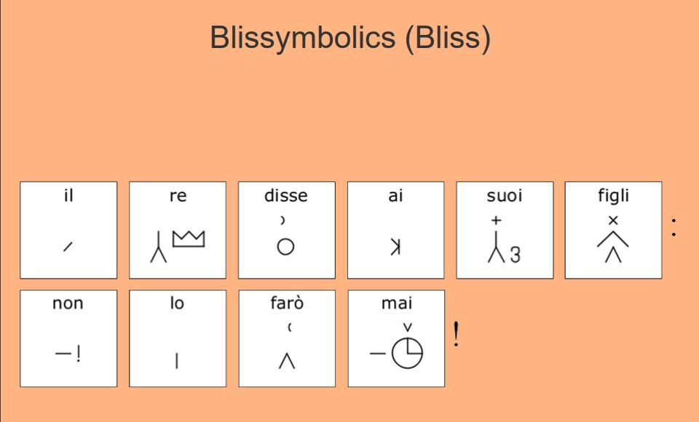

Slide 35
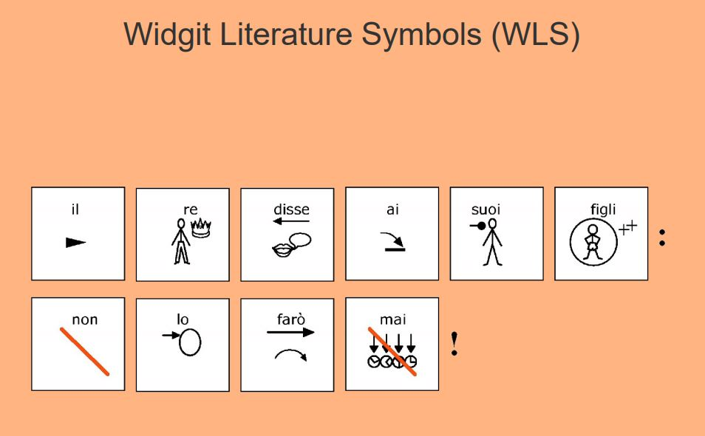

Slide 36
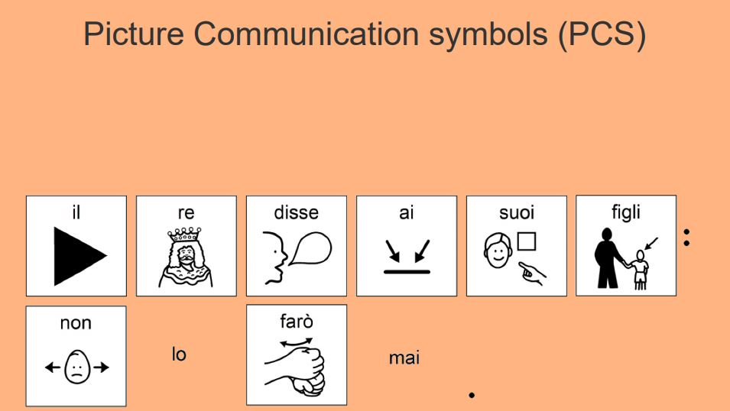

Slide 37
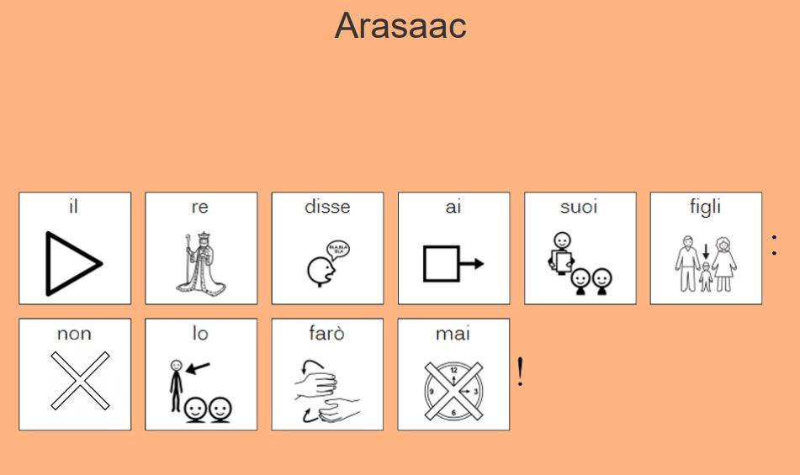

Slide 38
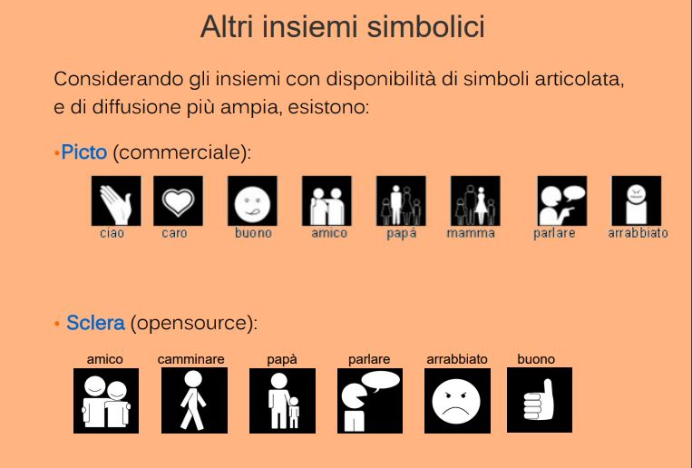

Slide 39
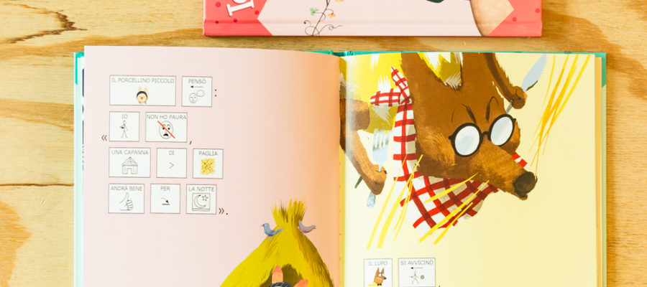
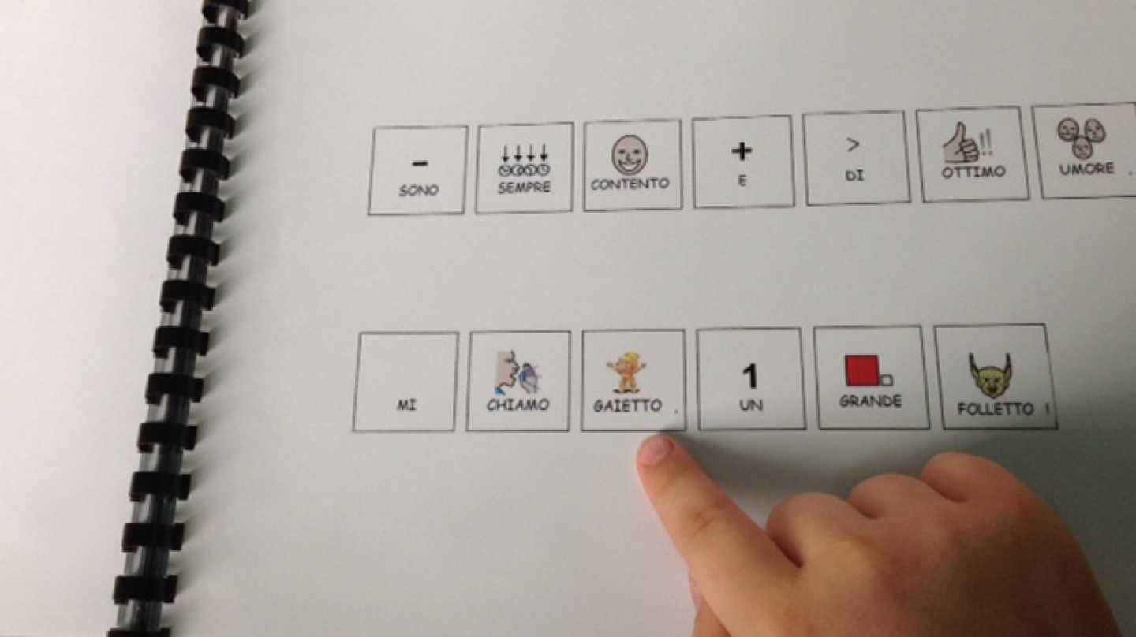
Libro su misura o IN-book Libri da acquistare o realizzare. Libri modificati, basati sulla semplificazione e destrutturazione delle frasi, affinchè queste possano stare su un’unica stringa comunicativa! Bene fare attenzione ai riquadri: per esempio il verde per i verbi, il giallo per gli aggettivi e così via…

Slide 40
VIDEO
https://www.youtube.com/watch?v=S1sQ5DtCIOA
Un racconto con la caa

Slide 41
Una riflessione…CAA e Autismo! Con la CAA non devo (necessariamente) «comprendere» , posso (semplicemente) «riconoscere».
CAA | AUTISMO
Uso di stimoli visivi | Approccio visivo
Adattabilità | Difficoltà con stimoli complessi
Staticità-prevedibilità | Difficoltà con i cambiamenti
Riduce lo stress | Difficoltà nel gestire interazioni sociali
Offre interfaccia nelle relazioni | Ansia
Mezzo di comunicazione istantaneo-preventivo (prima che avvenga la crisi) | Comportamenti problematici
Comprensione basata sul riconoscimento e non sulla memoria | Difficoltà nella memoria

Slide 42
Come vanno scelti i sistemi grafici?
L’indicazione è di operare la scelta sulla base della:
Richiesta cognitiva
Iconicità (relazione fra simbolo e significato, trasparente, opaco…)
Strutturazione interna (sistema-BLISS, set-PCS, ecc…)
Scegliere quei sistemi che risultano più appropriati al caso:
PCS: 4800 simboli sia dettagliati, sia stilizzati
PIC: Picture ideogram symbol
PICSYMS: Picture symbols
CORE: core picture symbols
BLISS: 11 caratteri lineari, 24 simboli internazionali, 8 simboli grafici…

Slide 43
I software di gestione ci possono aiutare!
Symwriter: gestisce il sistema WLS, ha un suo motore linguistico interno, è un software commerciale. Utilizza una riquadratura messa a disposizione con un software opensource sviluppato con un’operazione di finanziamento dal basso, Symhelper.
Araword: gestisce l’insieme simbolico di riquadratura basato su codice-colore (che si può nascondere o cambiare). E’ un programma gratuito, così come Arasaac è opensource.
N.B. Come presentare il simbolo?
Con la tecnica del modellamento: attraverso l’esposizione e non l’insegnamento! Solo così si può favorire in modo corretto il consolidamento della memorizzazione e la comprensione del simbolo.

Slide 44
I dispositivi per la CAA
Questi dispositivi sono strumenti concreti utilizzati come veicoli per i sistemi simbolici e possono essere:
Senza tecnologia
A bassa tecnologia
Ad alta tecnologia

Slide 45
I dispositivi CAA senza tecnologia
Questi dispositivi sono usati:
nel Picture Exchange Communication System (PECS)
negli approcci che prevedono strumenti per fornire segnali a livello comportamentale, schemi visivi delle attività e simboli o parole su tavole di comunicazione tematiche.
Questo tipo di strumenti non ha componenti elettroniche o emissione di voce, ma sono creati con simboli, fotografie, materiali comuni, come carta e cartone.
Sono facili da fare e pronti all’uso. Inoltre possono essere affiancati all’oggetto tridimensionale favorendo così l’abbinamento tra l’immagine PCS bidimensionale e ciò che rappresenta. Questo è utile per facilitare il passaggio dal sistema concreto a quello astratto ed è essenziale che tali strumenti siano sempre utilizzabili dalla persona che usa la CAA in ogni momento del giorno.

Slide 46
I dispositivi a bassa tecnologia per la CAA
Sono semplici ausili per la comunicazione con emissione di voce (VOCA) che permettono di riprodurre messaggi registrati che possono durare da pochi secondi a otto minuti. Sono dispositivi elettronici che vengono attivati con un tocco, spesso premendo un pulsante e che riproducono messaggi parlati.
Un dispositivo VOCA può costituire un effetto rinforzante e motivante rispetto ai simboli, inoltre lo stimolo uditivo può essere percepito anche a distanza, mentre per lo scambio di immagini l’interlocutore deve trovarsi vicino al partner comunicativo.
L’efficacia dei VOCA dipende però dalla risposta del soggetto allo stimolo vocale. Alcuni soggetti con diagnosi di Autismo possono essere sovrastimolati, azionando il dispositivo in modo ripetitivo e partecipando meno all’attività.

Slide 47
I dispositivi ad alta tecnologia
Sono costituiti da ausili elettronici più complessi e vanno da quelli che, con emissione di voce, permettono di registrare otto o più minuti di messaggi digitalizzati fino ai VOCA in cui è possibile registrare da 5 a 45 celle per messaggi. Con questi ultimi dispositivi è possibile usare PCS, fotografie o altri simboli visivi.
E’ inoltre possibile inserire questi dispositivi man mano che la persona acquisisce nuove conoscenze, così l’ausilio «cresce» in funzionalità insieme alla persona che lo usa.
Per quanto riguarda i massaggi registrati è possibile utilizzare la voce dell’adulto, ma sarebbe più opportuno e naturale servirsi di una voce che assomigli, per sesso ed età, a quella del soggetto. Alcuni soggetti preferiscono la voce sintetizzata, perché ha un’intonazione e un ritmo regolare.

Slide 48
I dispositivi ad alta tecnologia che hanno lo schermo dinamico
Questi dispositivi hanno la possibilità di cambiare la serie di simboli e il messaggio corrispondente elettronicamente, scegliendo un simbolo specifico; hanno schermi touch screen che cambiano elettronicamente quando si tocca uno specifico simbolo. Oggi, a differenza di alcuni anni fa, sono usufruibili grazie anche alle varie applicazioni per i-Pad a basso costo. Tuttavia per usare i dispositivi ad alta tecnologia, a differenza di quelli senza e a bassa tecnologia, sono necessari alcuni prerequisiti di tipo cognitivo:
Conoscere l’organizzazione del lessico
Riconoscere che esistono altri simboli non immediatamente visibili ma comunque accessibili
Comprendere la sequenza corretta di selezione per accedere al lessico necessario
Comprendere le categorie funzionali
Se queste capacità fossero scarse , ma emergenti, è comunque opportuno presumere che il soggetto abbia il potenziale per imparare a utilizzare il dispositivo, tenendo conto che «nella CAA il processo di acquisizione a usare un ausilio spesso permette lo svilupparsi di abilità latenti» (Cafiero, 2011).
Si possono considerare dispositivi ad alta tecnologia anche le tecnologie mobili, in particolare smartphone, i-Pad o tablet. A tal proposito gli autori McNaughton e Light (2013) hanno descritto i potenziali benefici di queste tecnologie, prendendo in considerazione come tali strumenti possano aumentare la consapevolezza e l’accettazione sociale della CAA.

Slide 49
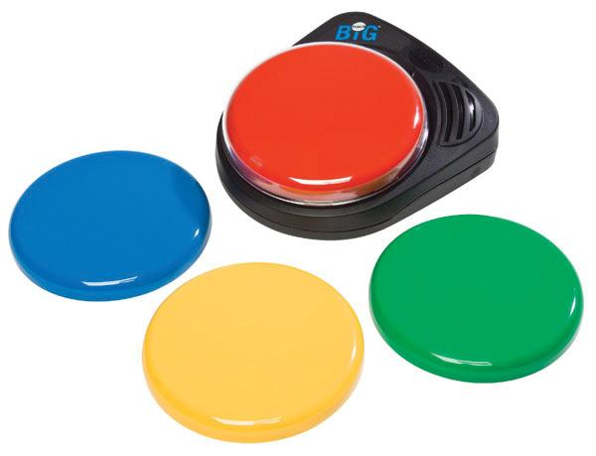
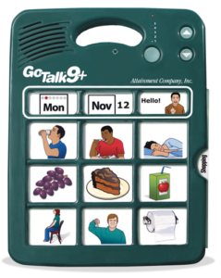
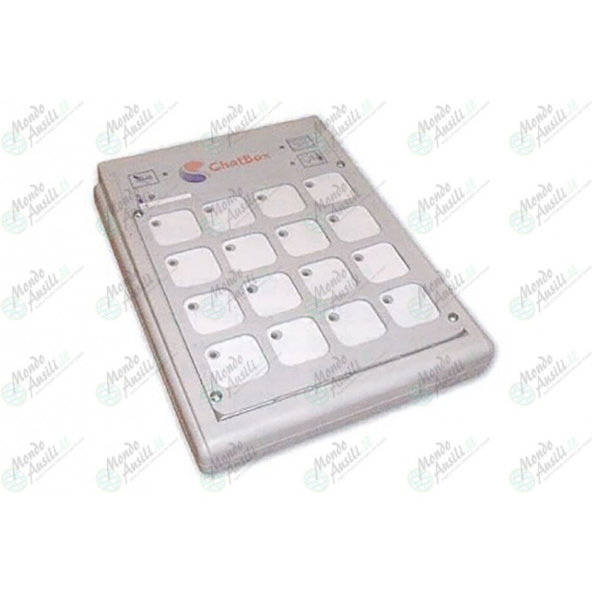
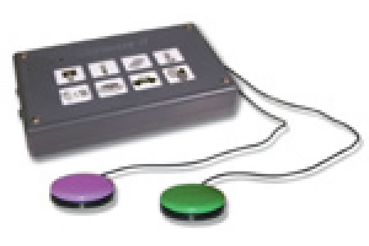
Comunicatori simbolici
Comunicatori simbolici ad uscita vocale (VOCAS)
Big mack
Go talk Chatbox Ultimate 8

Slide 50
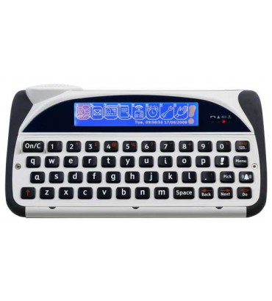
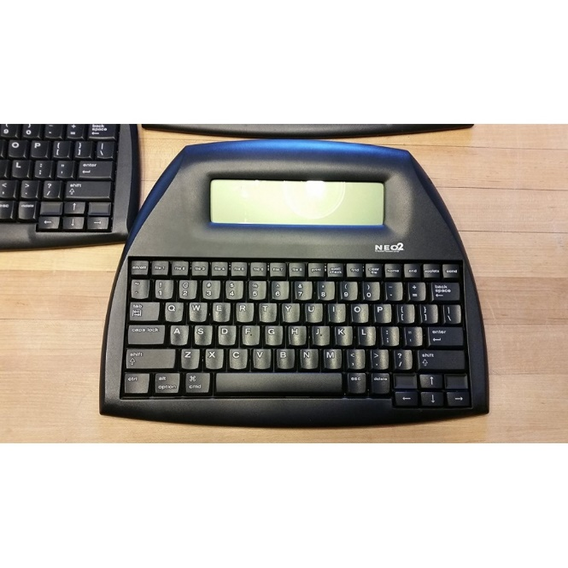
Comunicatori alfabetici
Per il soggetto che si trova un passo più avanti…
Light writer Neo (alpha smart)

Slide 51
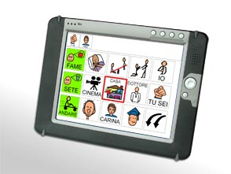
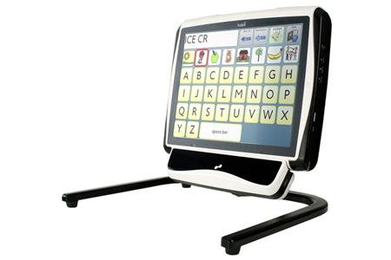
Comunicatori dinamici
Sono comunicatori più interattivi
Mercury Dynavox

Slide 52
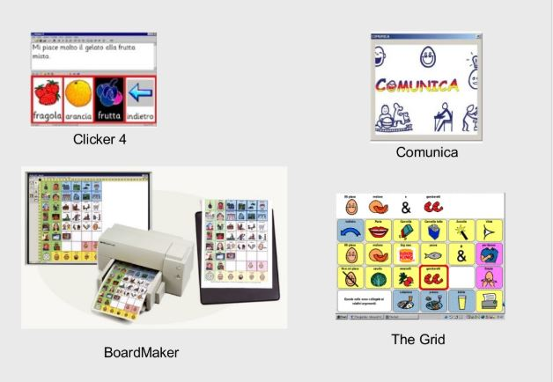
Software di comunicazione (esercitazione) - Let Me Talk (gratuito, usa il sistema Arasaac per creare stringhe comunicative) - Clicker - Symwriter - Boardmaker - Grid 3

Slide 53
Alcune raccomandazioni!
Sia i dispositivi senza che a bassa tecnologia possono essere utilizzati in maniera combinata tra loro; la scelta dello o degli strumenti da utilizzare dipende dal livello di sviluppo del soggetto e dal profilo funzionale, dal quale è possibile trarre una descrizione dettagliata delle abilità residue utili e in grado di compensare le difficoltà di comunicazione.
Un altro elemento da non trascurare è che una persona può riuscire ad usare un dispositivo ad alta tecnologia quando:
riesce a comunicare, utilizzando, in modo autonomo e corretto, le tavole di comunicazione a bassa tecnologia;
mostra di accettare bene l’emissione di voce;
mostra di avere un’alta coordinazione fino-motoria.

Slide 54
La valutazione della CAA
Come trovare o strumento più adatto o abbinare in maniera più appropriata il dispositivo di CAA alla persona che lo userà?
Gli strumenti di valutazione della CAA nella pratica clinica:
Il Partecipation Model (Beukelman e Mirenda, 1998), indicato per le persone con un linguaggio limitato o assente; tiene molto in considerazione le possibili barriere alla comunicazione e le opportunità che si possono presentare alla persona in una giornata tipo;
Il SETT Framework (Student, Environment, Tasks, Tools; Zalaba, 2000) è sia uno strumento di tecnologia assistiva, sia un sistema di valutazione di CAA, poiché fornisce una lista di domande strutturate che permettono agli operatori di individuare in modo preciso ciò di cui ha bisogno l’alunno per iniziare a partecipare.
Il Social Networks è uno strumento di valutazione completo che, in forma di colloquio,si base sui partner di comunicazione di una persona (famiglia, amici, conoscenti, operatori) al fine di individuare i suoi bisogni comunicativi e scegliere gli interventi di CAA più adeguati.
Il VCAA (valutazione della comunicazione aumentativa alternativa) è indicato per le persone che comunicano efficacemente con i segni e con i due principali metodo comunicativi a bassa tecnologia (PECS e la comunicazione basata sull’indicazione di immagini). Il profilo di valutazione consiste in 27 domande a risposta chiusa che riguardano direttamente o indirettamente la comunicazione e sono suddivise in 9 categorie: attenzione, abilità visive, sguardo, abilità motorie, vicinanza fisica e contatto, status comunicativo, comportamento, sviluppo cognitivo, sviluppo del linguaggio ricettivo. Una volta completato il protocollo, a seconda del risultato, si può stabilire la forma di comunicazione più appropriata ala caso da utilizzare: per segni, il sistema PECS, il sistema Picture for object trading (Goldman, 2006).

Slide 55
In generale… per meglio valutare…
La prima importante distinzione da tener presente è quella tra:
sistema simbolico e insieme simbolico.
Si parla di sistema simbolico quando gli elementi che lo costituiscono non sono una semplice collezione di immagini, ma rispondono a un sistema di regole di rappresentazione di carattere grafico e linguistico.
Se invece queste regole di rappresentazione non ci sono si parla di insieme simbolico.

Slide 56
Elementi che possono essere rilevanti per l’uso comunicativo di un sistema simbolico
Trasparenza lessicale
Coerenza semantica
Coerenza grafica
Coerenza linguistica
Completezza dizionario
Sostenibilità ambientale
Licenza d’uso

Slide 57
Trasparenza lessicale
Si parla di trasparenza di una modalità di rappresentazione riferendosi al grado di riconoscibilità immediata dei suoi elementi. Questo concetto è riferito però spesso a singoli simboli, in varietà poco numerose, piuttosto che a situazioni in cui l’unità comunicativa sia la frase.
All’estremo di più alta trasparenza ci sarà la fotografia, o comunque una riproduzione “naturale”, all’estremo opposto troviamo i sistemi alfabetici, dove la corrispondenza fra segno e significato è puramente arbitraria.

Slide 58
Coerenza linguistica
Il sistema prevede modalità codificate e stabili per la rappresentazione di aspetti linguistici fini quali la morfologia? Questi elementi rivestono un ruolo significativo rispetto alla comprensione linguistica e alla possibilità di uno sviluppo anche in espressione.
PCS ARASAAC BLISS WLS
Supporto morfosintassi

Slide 59
Licenza d’uso
Quale licenza è prevista per l’uso del sistema simbolico? Per utilizzi in ambito opensource e nonprofit e per utilizzi in ambito commerciale. Questo elemento ha naturalmente un peso importante nella scelta, per la sostenibilità del contesto e per la manutenzione e lo sviluppo del sistema simbolico stesso.
PCS WLS BLISS ARASAAC
Licenza d’uso
Rivolgersi al proprio CTS e vagliare le diverse opportunità!

Slide 60
Riferimenti
WLS: www.widgit.com
PCS: www.mayer-johnson.com
Bliss: www.blissymbolics.org
Arasaac: catedu.es/arasaac
Picto: www.pictogram.se
Sclera: www.sclera.be

Slide 61
Cenni finali su altre strategie per facilitare la comunicazione.
Strategie visive
Gesti del linguaggio e del corpo

Slide 62
Strategie visive
Strumenti visivi per la comunicazione
Le schede o agende visive
Le mini-schede
I ponti visivi
Tabelle comunicative tradizionali

Slide 63
Le schede o agende visive
Sono strumenti creati per creare principalmente prevedibilità di azione, vengono sfruttate per far comprendere all’alunno con difficoltà comunicative ciò che si svolgerà nella giornata, secondo un ordine sequenziale di spazio e tempo; per sviluppare un’azione di routine.
Per esempio si può cancellare o evidenziare ciò che è stato concluso, rigirare o coprire l’immagine, togliere l’immagine dal cartellone, identificare l’attività successiva, indicare l’attività successiva associando il gesto alla routine verbale o passare ad un’altra attività. Il passaggio da una attività all’altra deve essere accompagnato dal linguaggio verbale.

Slide 64
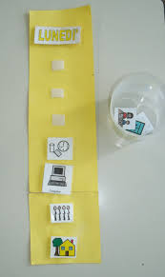
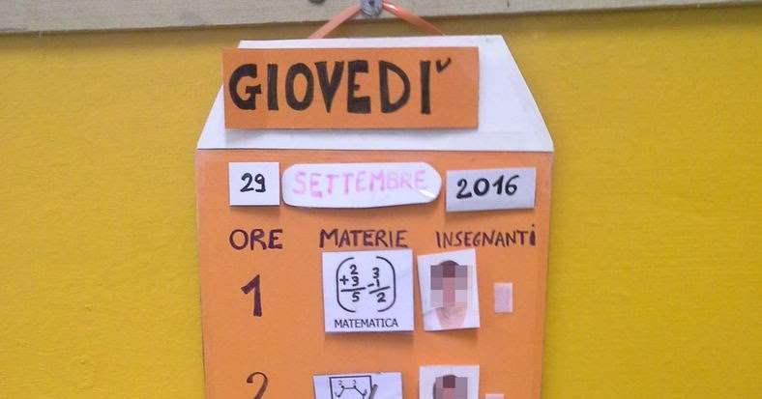
https://www.youtube.com/watch?v=lfFTmQNOaEQ
video «descrivo la mia giornata con le frasi in bacheca»

Slide 65
Le mini-schede
Le mini-schede costituiscono un valido sistema per dare informazioni più dettagliate su ciò che avviene in un breve arco di tempo o riferito ad una attività specifica.
Questo strumento svolge diverse funzioni: dare informazioni sulle attività da svolgere, fornire una base eccellente per insegnare ai soggetti una maggiore autonomia nello svolgere le attività, discutere e condividere gli avvenimenti della giornata comunicando con maggiore facilità, migliorare il vocabolario e le abilità linguistiche, aiutare a sviluppare il concetto di tempo, insegnare la sequenza di prima e dopo e ridurre o eliminare i problemi comportamentali legati alla transizione e/o cambio di attività. Le mini-schede possono avere due funzioni principali:
Aiutano a svolgere una routine regolare, non soggetta a cambiamenti
Informano quando una attività specifica subisce delle variazioni
Offrono la possibilità di individualizzare le varie parti della giornata fornendo ai soggetti un senso di controllo e di sicurezza, rendendoli indipendenti.

Slide 66
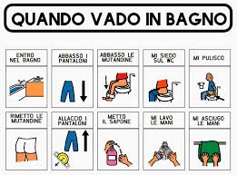
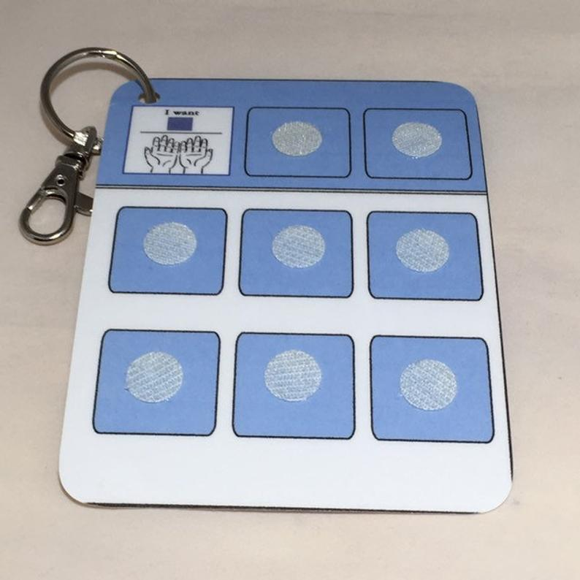

Slide 67
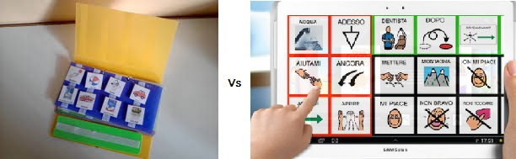
Sistemi a confronto: applicazione vs tradizionale sistema PECS

Slide 68
I ponti visivi
I ponti visivi permettono la comunicazione mediata tra gli ambienti. Possono essere costituiti da combinazioni di parole scritte, di immagini o di oggetti. Funzionano per dare sostegno allo scambio di informazioni tra due o più ambienti, quando il soggetto non è in grado di gestire questa comunicazione autonomamente. Gli obiettivi da tenere in considerazione sono:
Mediare la comunicazione tra casa e scuola o altri ambienti significativi
Stimolare ed espandere il linguaggio funzionale, la comunicazione, la lettura, la scrittura e lo sviluppo cognitivo
Favorire il coinvolgimento dello studente in una comunicazione o conversazione relativa alla sua esperienza

Slide 69
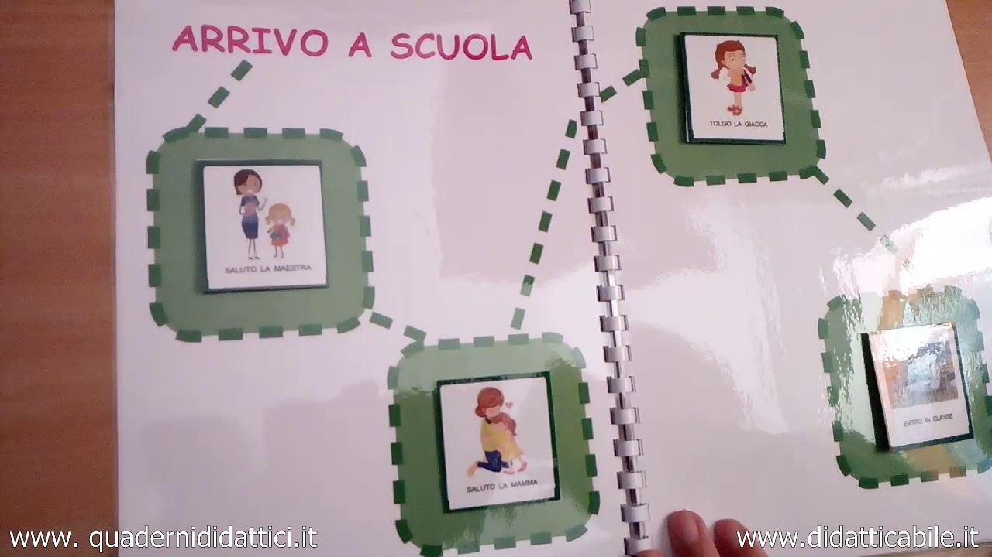
Il ponte visivo casa-scuola

Slide 70
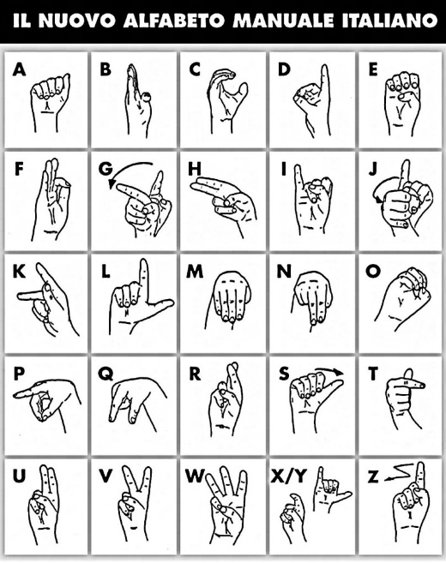
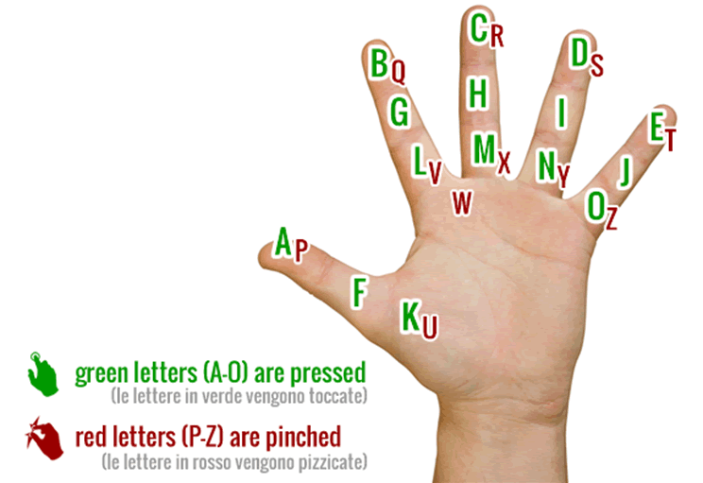
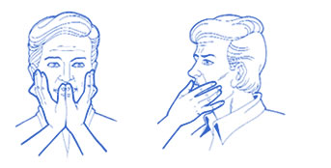
Gesti del linguaggio e del corpo
LIS lingua dei segni (da utilizzare nell’ottica di un
approccio multimodale)
Metodo Malossi (lettura nel palmo
della mano, in cui le lettere sono
determinate dalla posizione e dal
tocco (pressare vs pizzicare).
Tadoma (metodo utilizzato per imparare ai bambini sordi a leggere le labbra). Permette il riconoscimento dei suoni vocali appoggiando il pollice sulle labbra e il palmo della mano sulle guance di chi parla. I cambiamenti della posizione della bocca e delle labbra per ogni suono emesso ne permette la comprensione attraverso il tatto.
Stampatello sulla mano o altre parti del corpo (per sordociechi, video lega del filo d’oro).

Slide 71
VIDEO
https://www.youtube.com/watch?v=Q_I1VaaiQDk q. caa semplice
https://www.youtube.com/watch?v=37o1Py7wOu8 schema q.a.caa
https://www.youtube.com/watch?v=S1sQ5DtCIOA racconto caa
https://www.youtube.com/watch?v=lfFTmQNOaEQ descrivo la mia giornata con le frasi in bacheca
Per concludere la lezione:
https://www.youtube.com/watch?v=nBbxexFXmzk
L’esperienza del CSE Il Melograno.

Slide 72

Preparare i gruppi per le esercitazioni laboratoriali della Lezione n. 3

Slide 73


